Slide 1


算法培训第三讲
——桶排序与分治算法
讲师：邹定南

Slide 2

目录
CONTENTS
01 桶排序算法
02 分治算法
03 作业

Slide 3
01 桶排序
01
桶排序

Slide 4
桶排序
1、概念：桶排序(Bucket sort)是一种基于计数的排序算法，工作的原理是将数据分
到有限数量的桶子里，然后每个桶再分别排序（有可能再使用别的排序算法或是以
递归方式继续使用桶排序进行排序）。桶排序不同于快速排序，不是比较排序，
不受到时间复杂度 O(nlogn) 下限的影响；
2、步骤：
（1）设置固定数量的空桶。
（2）把数据放到对应的桶中。
（3）对每个不为空的桶中数据进行排序。
（4）拼接从不为空的桶中数据，得到结果。
3、特点：
（1）桶排序，主要适用于小范围整数数据，且独立均匀分布，可以计算的数据量很大，
而且符合线性期望时间。
（2）桶排序是稳定的。

Slide 5
桶排序
4、举例：
（1）设置桶的数量为5个空桶，找到最大值110，最小值7，每个桶的范围20.8=(110-7+1)/5 。
（2）遍历原始数据，以链表结构，放到对应的桶中。数字7，桶索引值为0，计算公式为floor((7 – 7) / 20.8)， 数字36，桶索引值为1，计算公式floor((36 – 7) / 20.8)。
（3）当向同一个索引的桶，第二次插入数据时，判断桶中已存在的数字与新插入数字的大小，按照左到右，从小到大的顺序插入。如：索引为2的桶，在插入63时，桶中已存在4个数字56，59，60，65，则数字63，插入到65的左边。
（4）合并非空的桶，按从左到右的顺序合并0，1，2，3，4桶。
（5）得到桶排序的结果

Slide 6
桶排序
5、复杂度分析：
（1）桶排序利用函数的映射关系，减少了几乎所有的比较工作。实际上，桶排序的f(k)值的计算，其作用就相当于快排中划分，已经把大量数据分割成了基本有序的数据块(桶)。然后只需要对桶中的少量数据做先进的比较排序即可。
（2）循环计算每个关键字的桶映射函数，这个时间复杂度是O(N)。
（3）利用先进的比较排序算法对每个桶内的所有数据进行排序，其时间复杂度为 ∑ O(Ni*logNi) 。其中Ni 为第i个桶的数据量。
（4） 桶排序的平均时间复杂度为线性的O(N+C)，其中C=N*(logN-logM)。如果相对于同样的N，桶数量M越大，其效率越高，最好的时间复杂度达到O(N)。
（5）桶排序的空间复杂度 为O(N+M)，

Slide 7
02 分治算法
01
02
03
基本思想
步骤算法
算法举例

Slide 8
01 基本思想
1、总体思想：将一个难以直接解决的大问题，分割成一些规模较小的相同问题，以便各个击破，分而治之，具体如下：
（1）将要求解的较大规模的问题分割成m个更小规模的子问题，对这m个子问题分别求解。
（2）如果子问题的规模仍然不够小，则再划分为m个子问题，如此递归的进行下去，直到问题规模足够小，很容易求出其解为止。
（3）将求出的小规模的问题的解合并为一个更大规模的问题的解，自底向上逐步求出原来问题的解。
2、分治法的适用条件，即其所能解决的问题一般具有以下几个特征：
（1）该问题的规模缩小到一定的程度就可以容易地解决；
（2）该问题可以分解为若干个规模较小的相同问题，即该问题具有最优子结构性质
（3）利用该问题分解出的子问题的解可以合并为该问题的解；
（4）该问题所分解出的各个子问题是相互独立的，即子问题之间不包含公共的子问题。

Slide 9
01 基本思想
T(n)
=
n
n/m
n/m
n/m
… …
n/m
T(n/m²)
T(n/m²)
T(n/m²)
T(n/m²)
T(n/m²)
T(n/m²)
T(n/m²)
T(n/m²)

Slide 10
02 基本步骤
1、算法框架：
divide-and-conquer(P) {
//1、如果问题规模足够小，则直接解决
if ( | P | <= n0)
adhoc(P)；
//2、如果问题规模不够小，则分解问题，并分别递归解决
divide P into smaller subinstances P1,P2,...,Pk；//分解问题
for (i=1,i<=k,i++)
yi=divide-and-conquer(Pi)； //递归的解各子问题
//将分别解决好的子问题的解合并为原问题的解
return merge(y1,...,yk)；
}
2、在用分治法设计算法时，最好使子问题的规模大致相同。即将一个问题分成大小相等
的k个子问题的处理方法是行之有效的。这种使子问题规模大致相等的做法是出自一种
平衡(balancing)子问题的思想，它几乎总是比子问题规模不等的做法要好。

Slide 11
03.01举例——归并排序
问题：
将n个元素排成非递减顺序。
思考如何使用分治法将大问题分成小问题？

Slide 12
03.01 举例——归并排序
算法思路：
（1）若n为1,算法终止；
（2）否则,将n个待排元素分割成k(k=2)个大致相等子集合A、B,对每一个子集合分别递归排序
（3）再将排好序的子集归并为一个集合。

Slide 13
03.01 举例——归并排序
8
3
2
9
7
1
5
4
8
3
2
9
7
1
5
4
分
8
3
2
9
7
1
5
4
8
3
2
9
7
1
5
4
3
8
2
9
1
7
4
5
合
2
3
8
9
1
4
5
7
1
2
3
4
5
6
7
8

Slide 14
03.01 举例——归并排序

Slide 15
03.02 举例——二分查找
二分查找算法，也称折半搜索、二分搜索，是一种在有序数组中查找某一特定元素的搜索算法：
（1）搜素过程从数组的中间元素开始，如果中间元素正好是要查找的元素，则搜素过程结束；
（2）如果某一特定元素大于或者小于中间元素，则在数组大于或小于中间元素的那一半中查找，而且跟开始一样从中间元素开始比较。
（3）如果在某一步骤数组为空，则代表找不到。这种搜索算法每一次比较都使搜索范围缩小一半。
（4）二分查找要求线性表必须采用顺序存储结构，而且表中元素按关键字有序排列。

Slide 16
03.02 举例——二分查找

Slide 17
03.02 举例——二分查找

Slide 18
03.03 举例——快速排序
1、算法思想：
（1）一趟排序将n个元素分成三段:左段left，右段right和中段middle；
（2）中段仅包含一个元素；左段中各元素都小于等于中段元素；右段中各元素都大于等于中段元素；
（3）left和right中的元素可以独立排序,并且不必对left和right的排序结果进行合并。middle中的元素被称为支点(pivot)。
2、算法步骤：
/ /使用快速排序方法对a[ 0 :n-1 ]排序
（1）从a[0 :n-1]中选择一个元素作为目标middle，该元素为支点；
（2）把余下的元素分割为两段left 和right，使得left中的元素都小于等于支点，而right 中的元素都大于等于支点；
（3）递归地使用快速排序方法对left 进行排序；
（4）递归地使用快速排序方法对right 进行排序；
（5）所得结果为left + middle + right。

Slide 19
03.03 举例——快速排序

Slide 20
03.03 举例——快速排序

Slide 21
03.03 举例——快速排序

Slide 22
03 作业
Homework
02
02
桶排序作业
分治算法作业

Slide 23
01 作业
68宠物APP中的训练视频中，视频(Video)具有几个重要的属性：序号SeqNo（int类型），名称Name，点赞数(PraiseNum)等，视频呈现规则如下：
1、系统中训练视频的总数为5万个（视频的SeqNo从1到50000）；
2、视频最多被点赞次数为1000万（即用户量<=1000万，一个用户重复观看只算一次）；
3、视频呈现时排序规则按照点赞数(PraiseNum)降序排列；
4、用户浏览时每页显示10个视频，当页面滑到底部时，加载下面的10个视频；
5、用户点赞一次则点赞数(PraiseNum)加一。
请写算法完成以下题目：
1、按照空间换时间的思想，在内存中定义一个按点赞数排序的数据结构，存储排序结果，名字为PraiseSortResul；
2、采用桶排序实现对视频按照点赞数（PraiseNum）降序排列，方法名：VideoBucketSort；
3、当视频点赞次数加一时，调整PraiseSortResul中的数据，使得该结构中的数据还是按照点赞数(PraiseNum)降序排列，该操作方法名为：PraiseVideo(int seqNo)，seqNo为视频序号；
注意：请认真分析需求，注意边界条件，注意指定的数据结构和方法名称

Slide 24
02 分治算法作业
2、确定有问题的犬牌区间：
公司生产了一批RFID犬牌，总数为100万个，号码从1~1000000。由于工厂人员疏忽，导致犬牌芯片中烧录的号码（ChipNo）与犬牌外面所贴的号码(PlateNo)不一致，比如芯片中烧录的是9603，但是所贴的号码为9604。经调查，发现这十万个犬牌中有两个连续号段的号码存在错误，请结合今天学习的内容，使用分治算法将两个号段的号码找出来，要求分别输出两个号段的起始号码与结束号码。

Slide 25
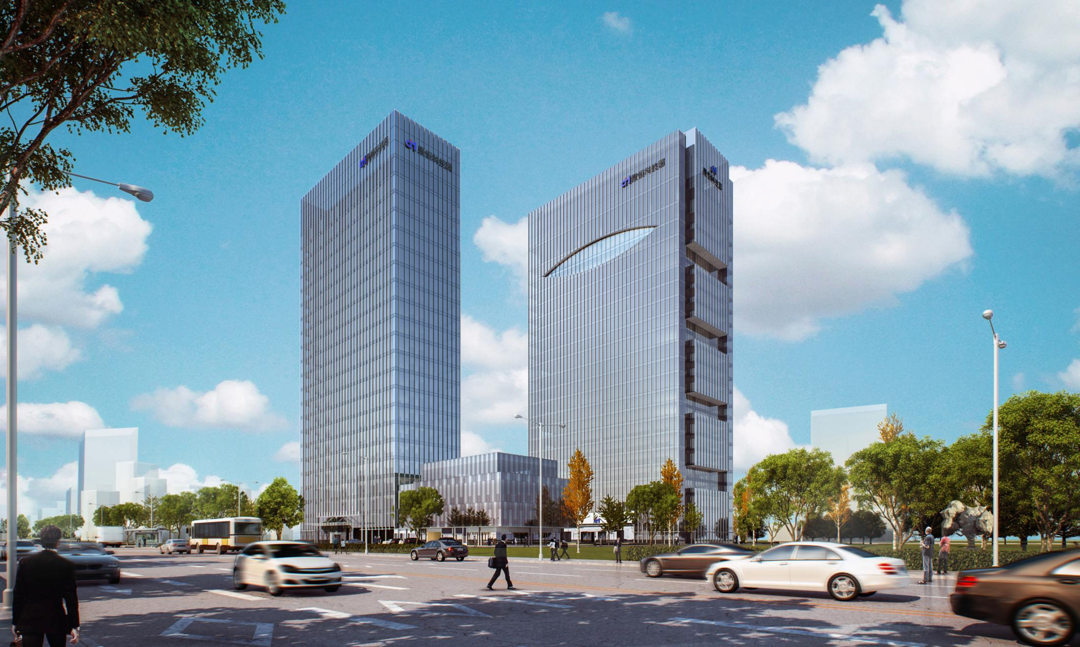
THANKS
聚天下英才 恒时代伟业

